Slide 1



Par Julien HASLOUIN, Arthur GARON,
Maxence PECHINOT, Selim FARCI

Slide 2
Sommaire
Cahier des charges
Un peu de culture (fonctionnement d'une bobine tesla)
Etude du dimensionnement de la bobine
Réalisation de la bobine
Dimensionnements de la partie électronique
Réalisation de la partie électronique
Remerciements

Slide 3
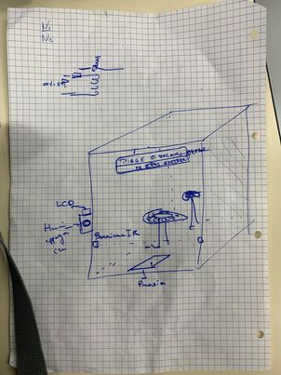

Premier brainstorming
Cahier des charges

Slide 4
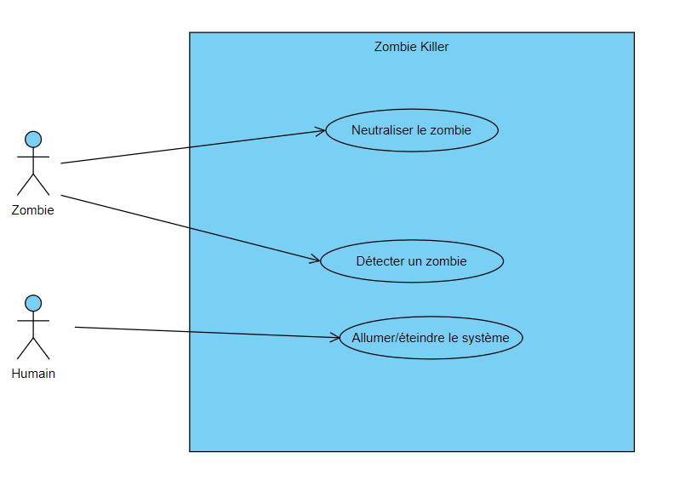
Diagramme de cas d'utilisation
Cahier des charges
<include>

Slide 5
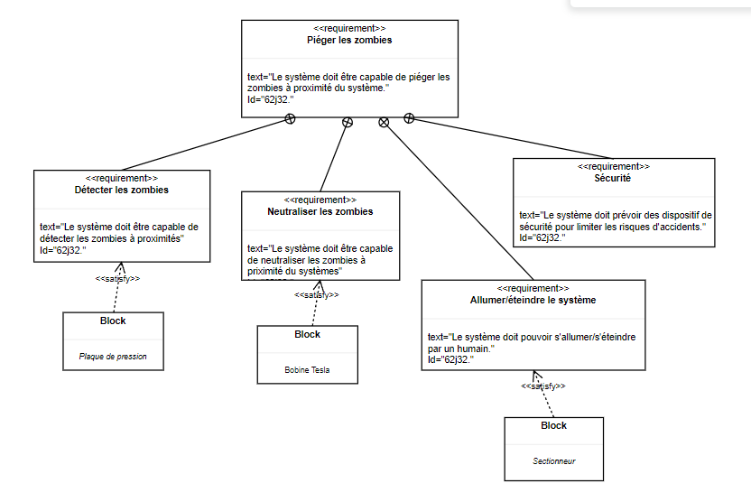
Diagramme d'exigences globale
Cahier des charges

Slide 6
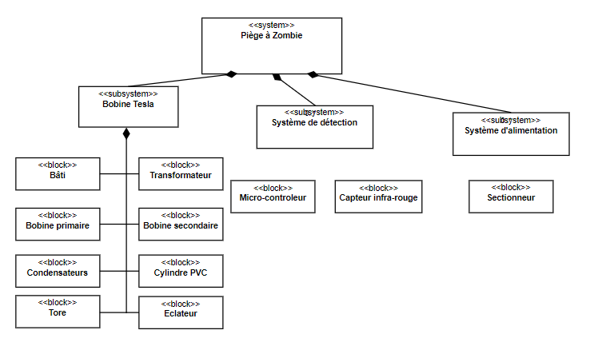
Diagramme de block (bdd)
Cahier des charges

Slide 7
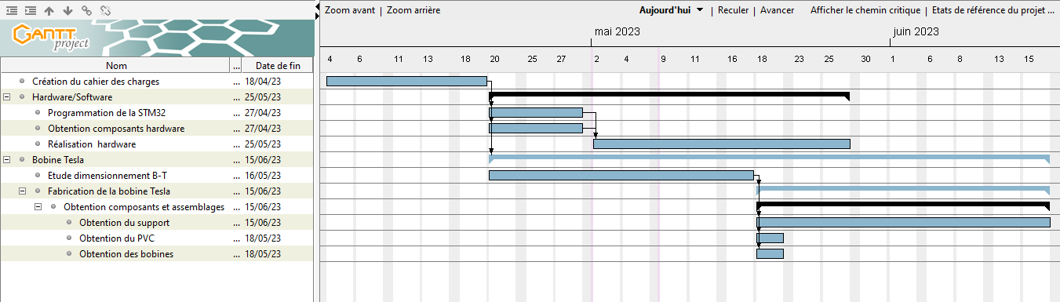
Diagramme de Gantt
Cahier des charges

Slide 8
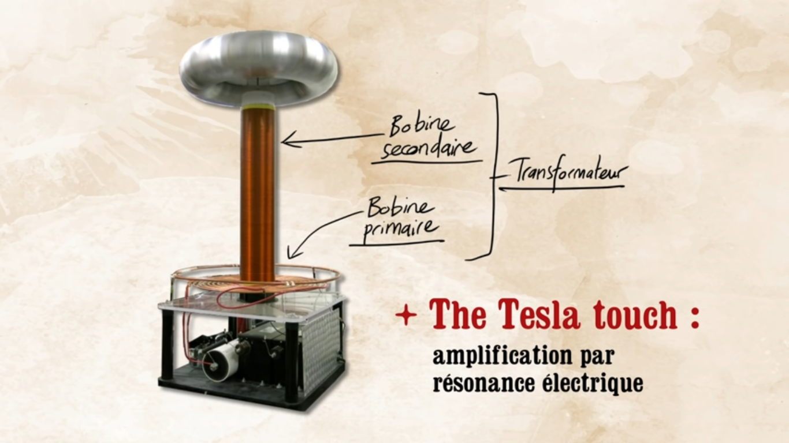
2. Un peu de culture : fonctionnement d'une bobine Tesla
Tension très élevée > Rigidité diélectrique de l'air (sec)
Cad que la fréquence du courant primaire est de sorte que la tension induite aux bornes de la bobine secondaire est maximale.
Rigidité diélectrique de l'air (sec) = 36000 V / cm

Slide 9
Réglage de l'appareil :
2. Un peu de culture
Obtenir la résonance entre la fréquence du circuit primaire et celle du circuit secondaire
Paramètres qui peuvent être ajustés :
Inductance de la bobine primaire: nb de spire/forme physique de celle-ci.
Capacité de la bobine primaire : ajout d'un condensateur en parallèle et modification de la capacité C.
Fréquence du courant d'alimentation (fournit à la bobine primaire)

Slide 10
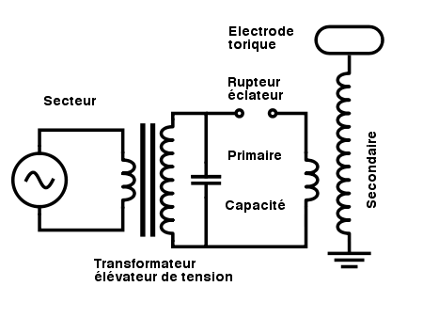
3. Etude de dimensionnement de la bobine

Slide 11
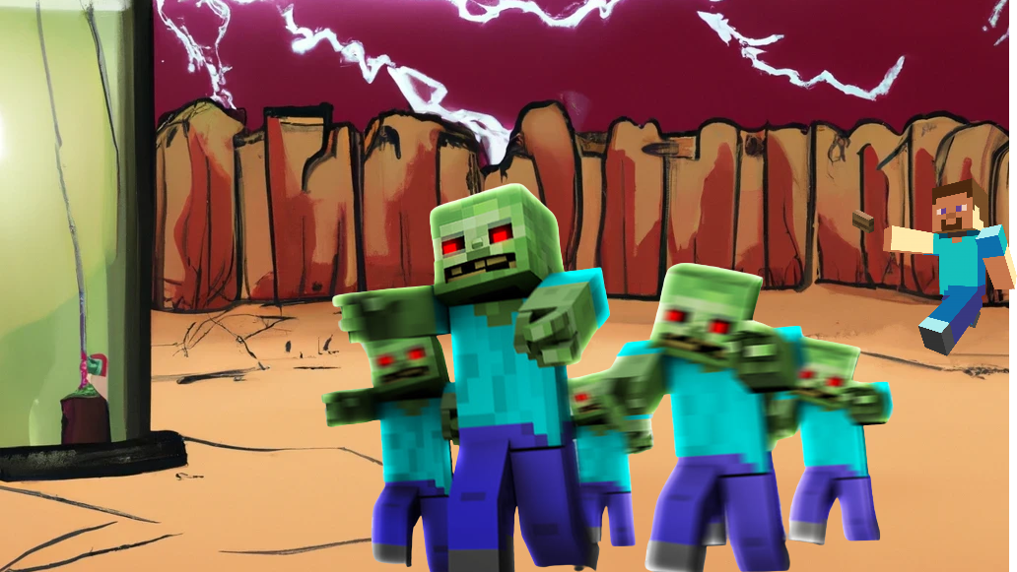
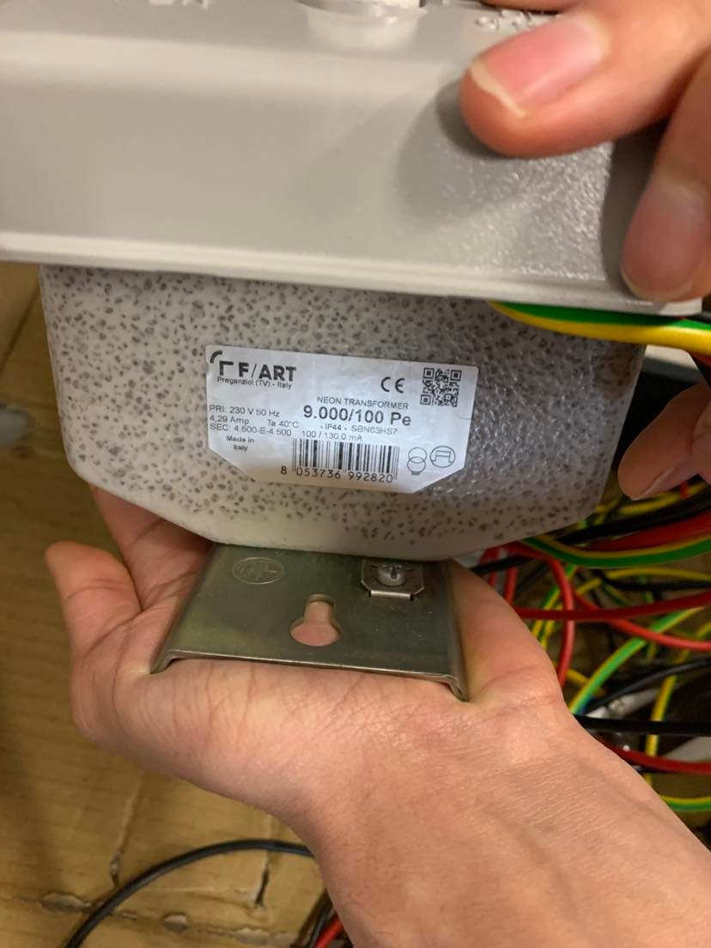
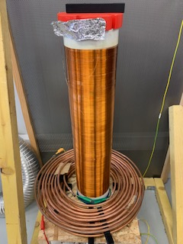
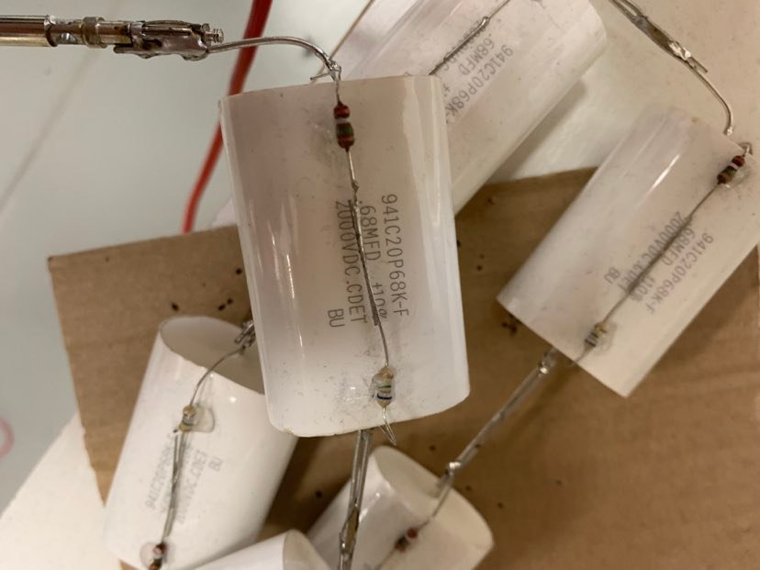
Recyclage d'un ancien projet
3. Etude de dimensionnement
15 condensateurs de 0.68 uF
Transformateur 230V/9000V,
Imax=100mA,50HZ
Une Bobine primaire+secondaire

Slide 12
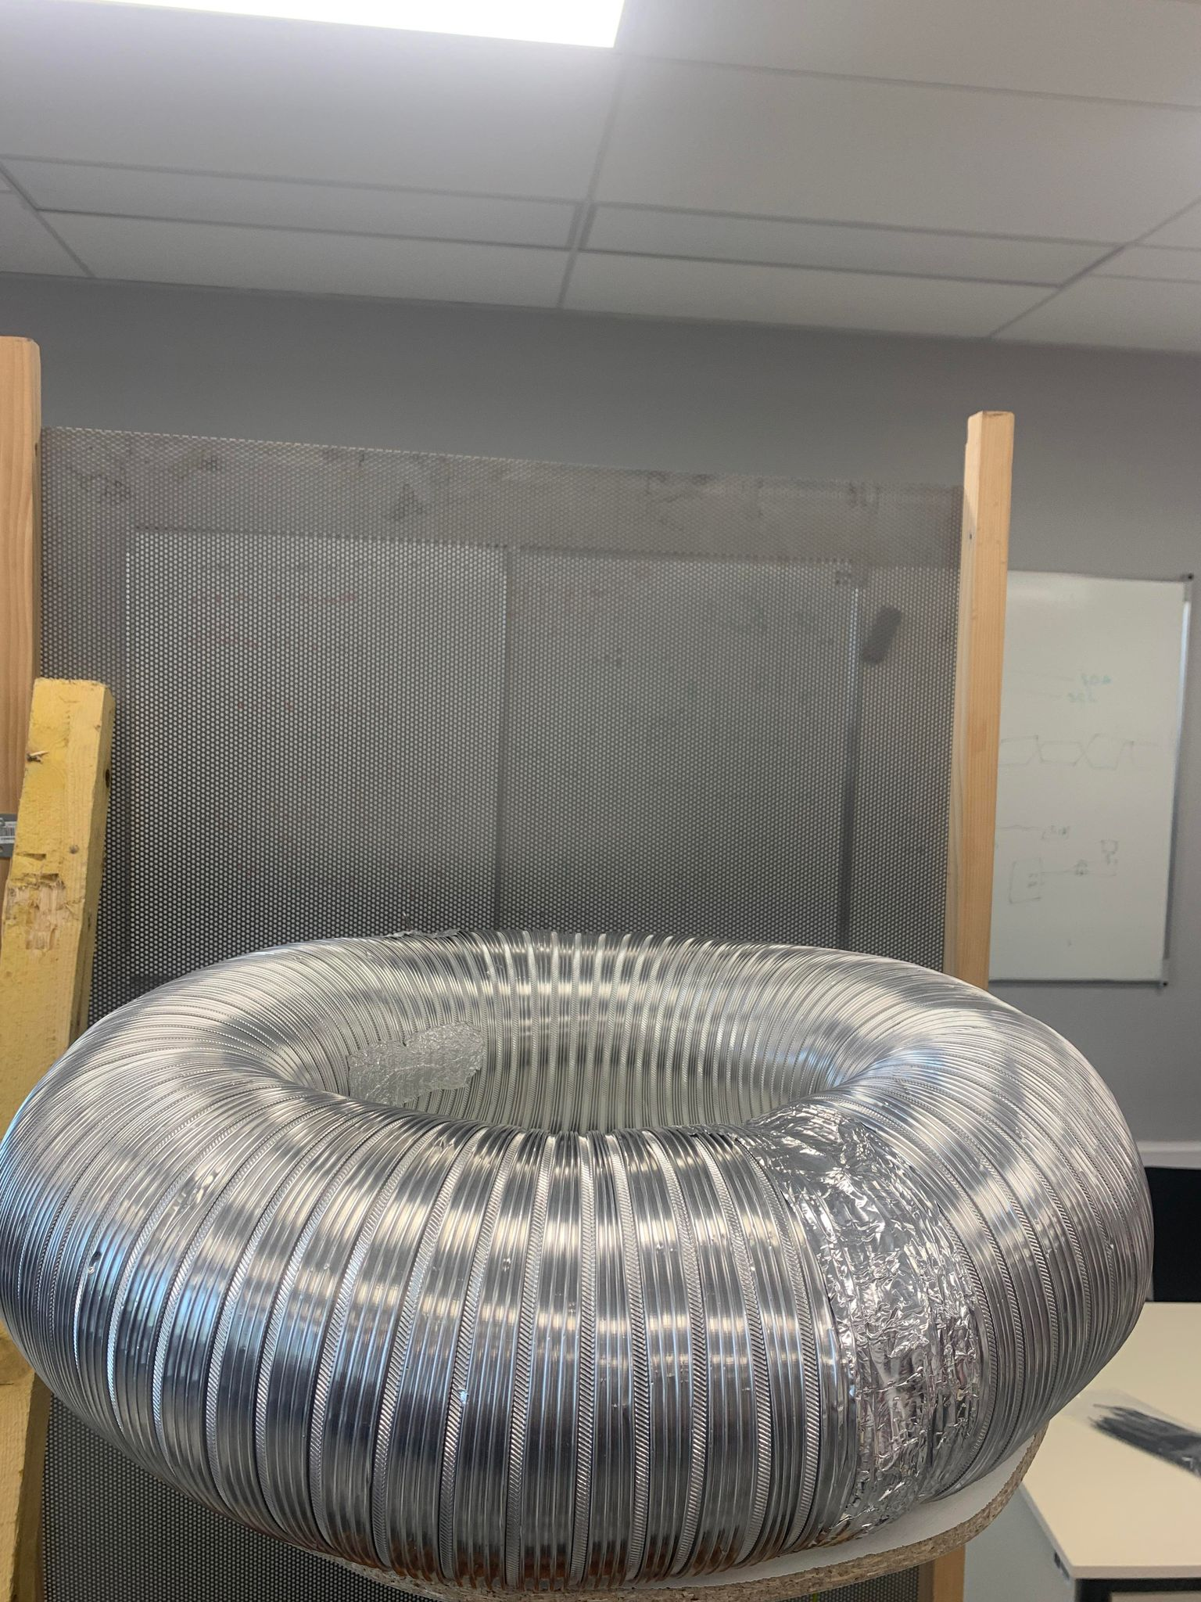
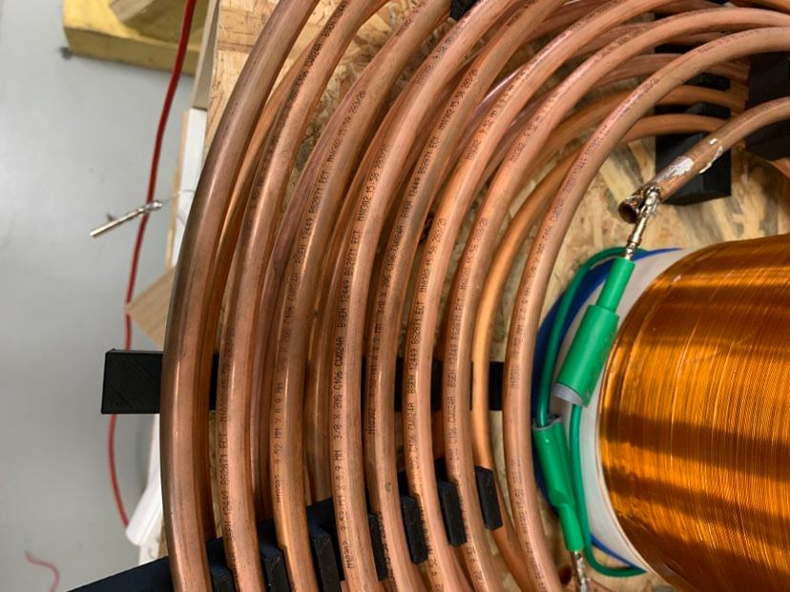
Recyclage d'un ancien projet
3. Etude de dimensionnement
Le support
Le TOR
La grille

Slide 13
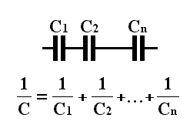
Vérifications des dimensions
3. Etude de dimensionnement
Capacité théorique
Capacité en stock : 15 condensateurs de 0.68 uF
On trouve facilement que notre C = 0.0454 uF (C1=C2=..=C15)

Slide 14
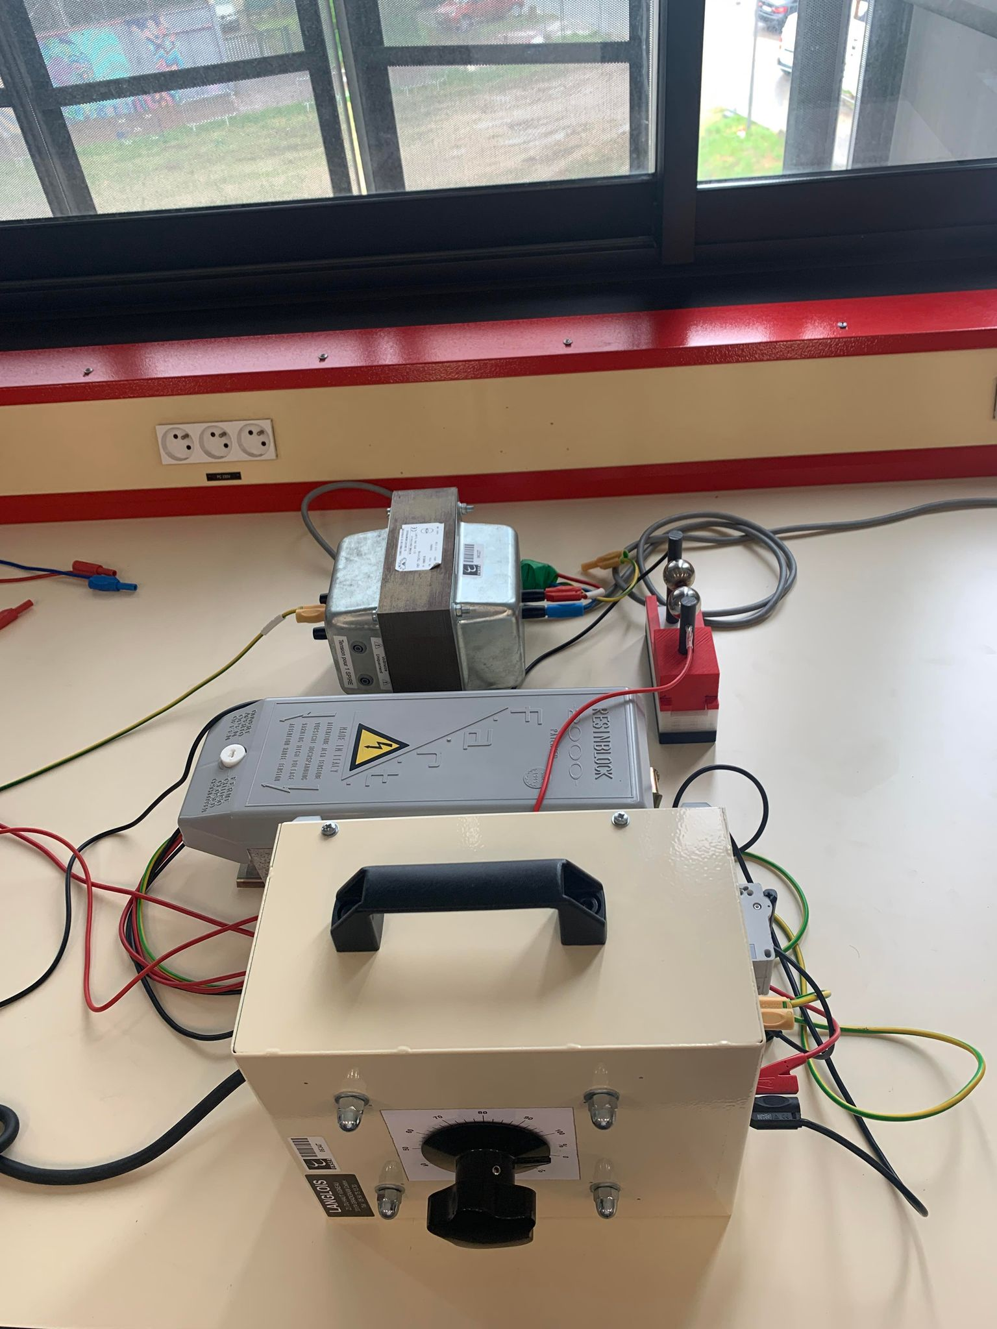
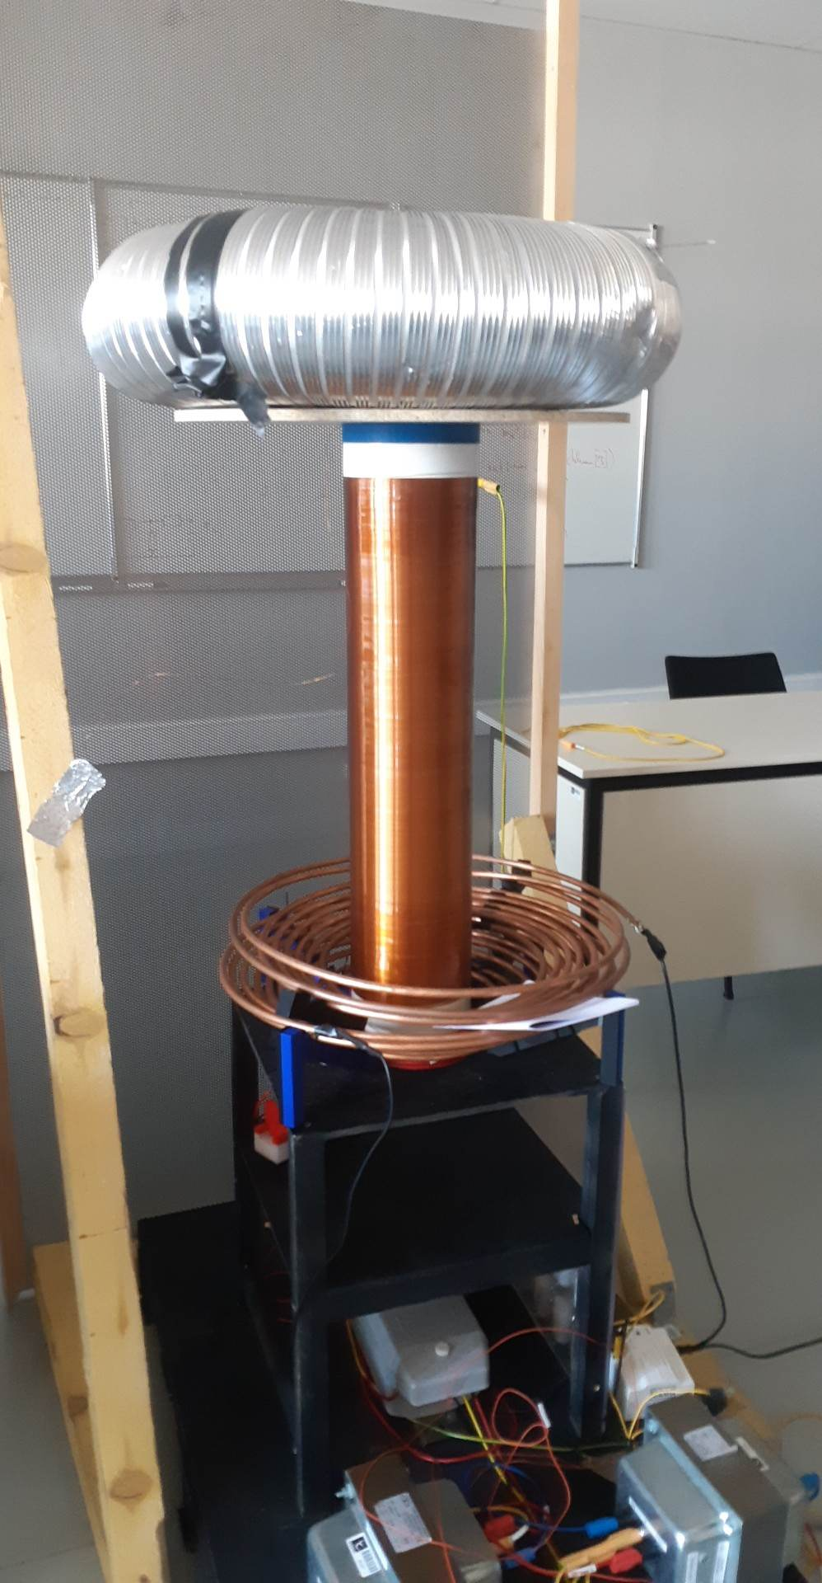
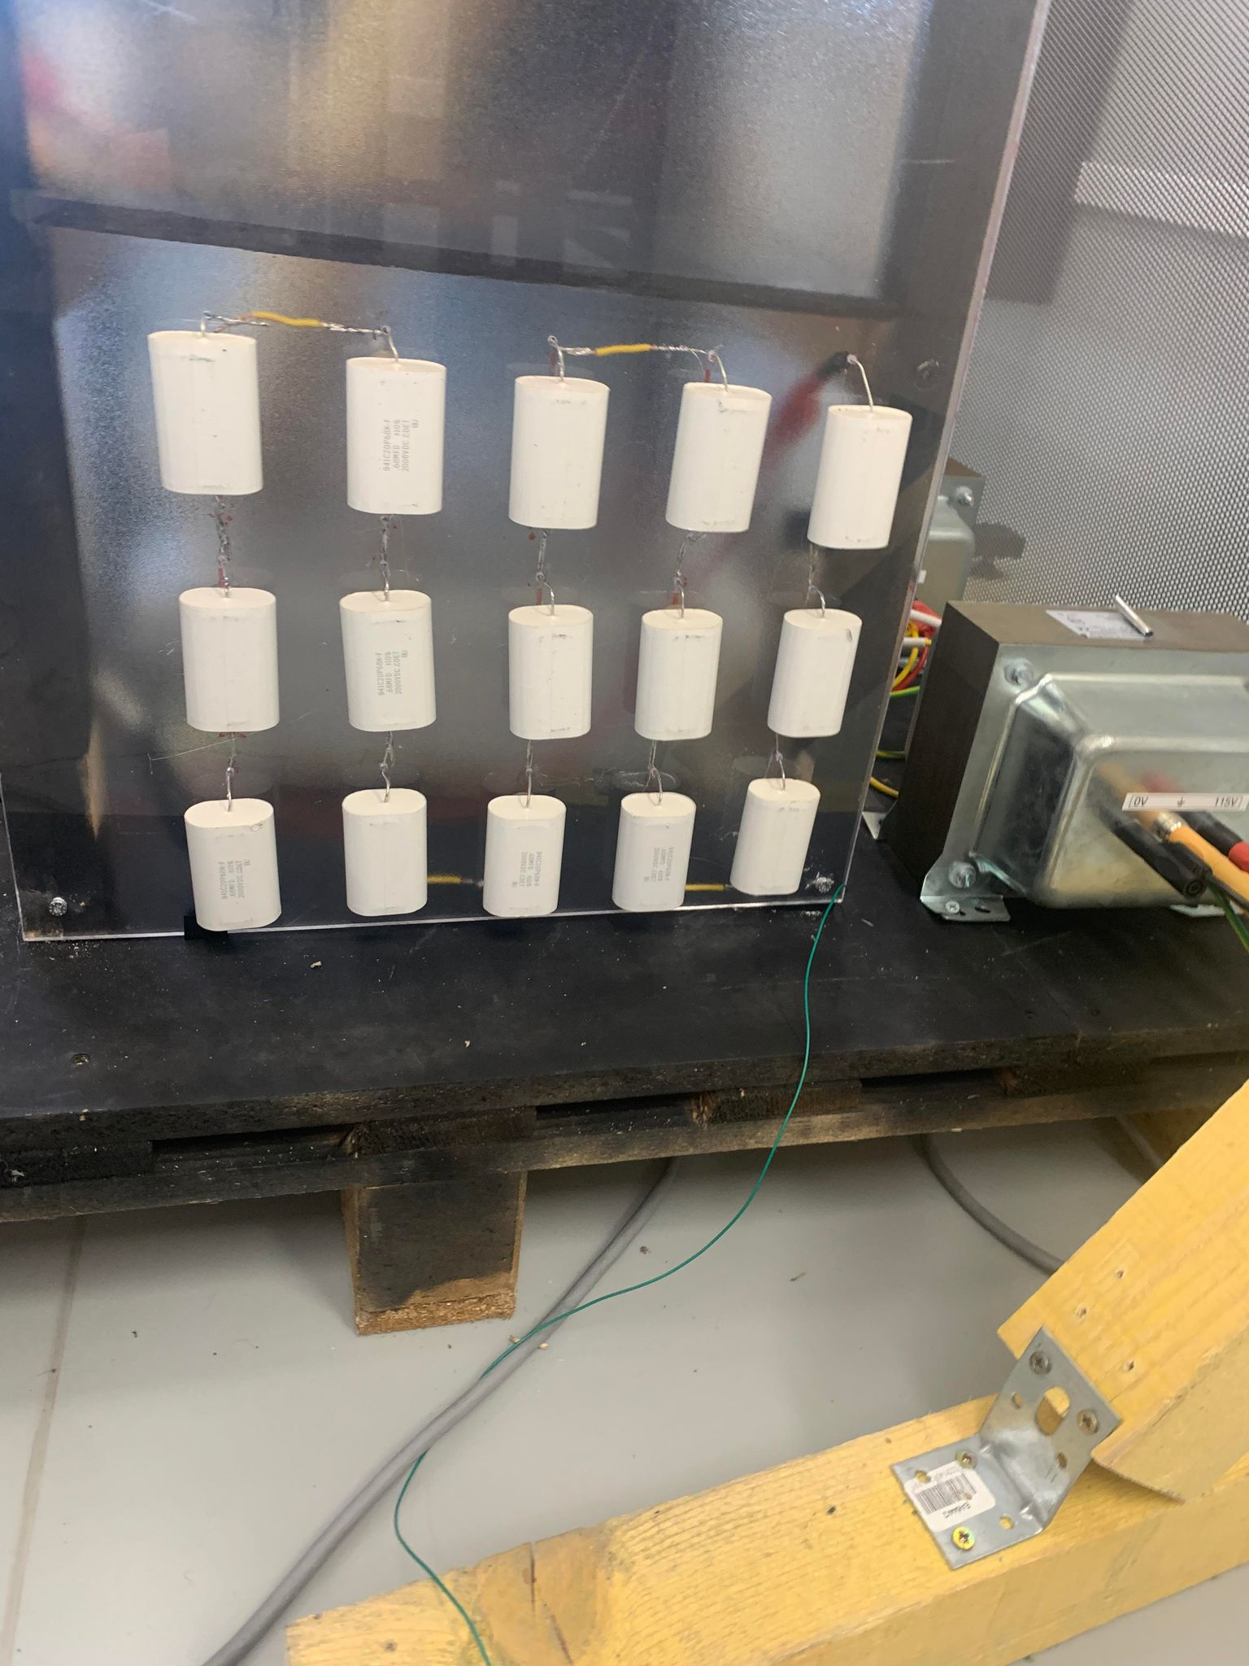
4. Réalisation de la bobine

Slide 15
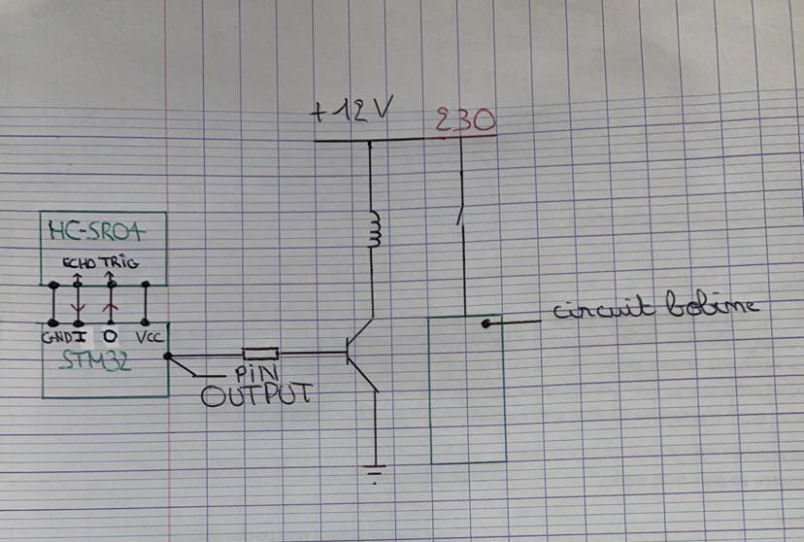
5.Dimensionnements de la partie électronique

Slide 16

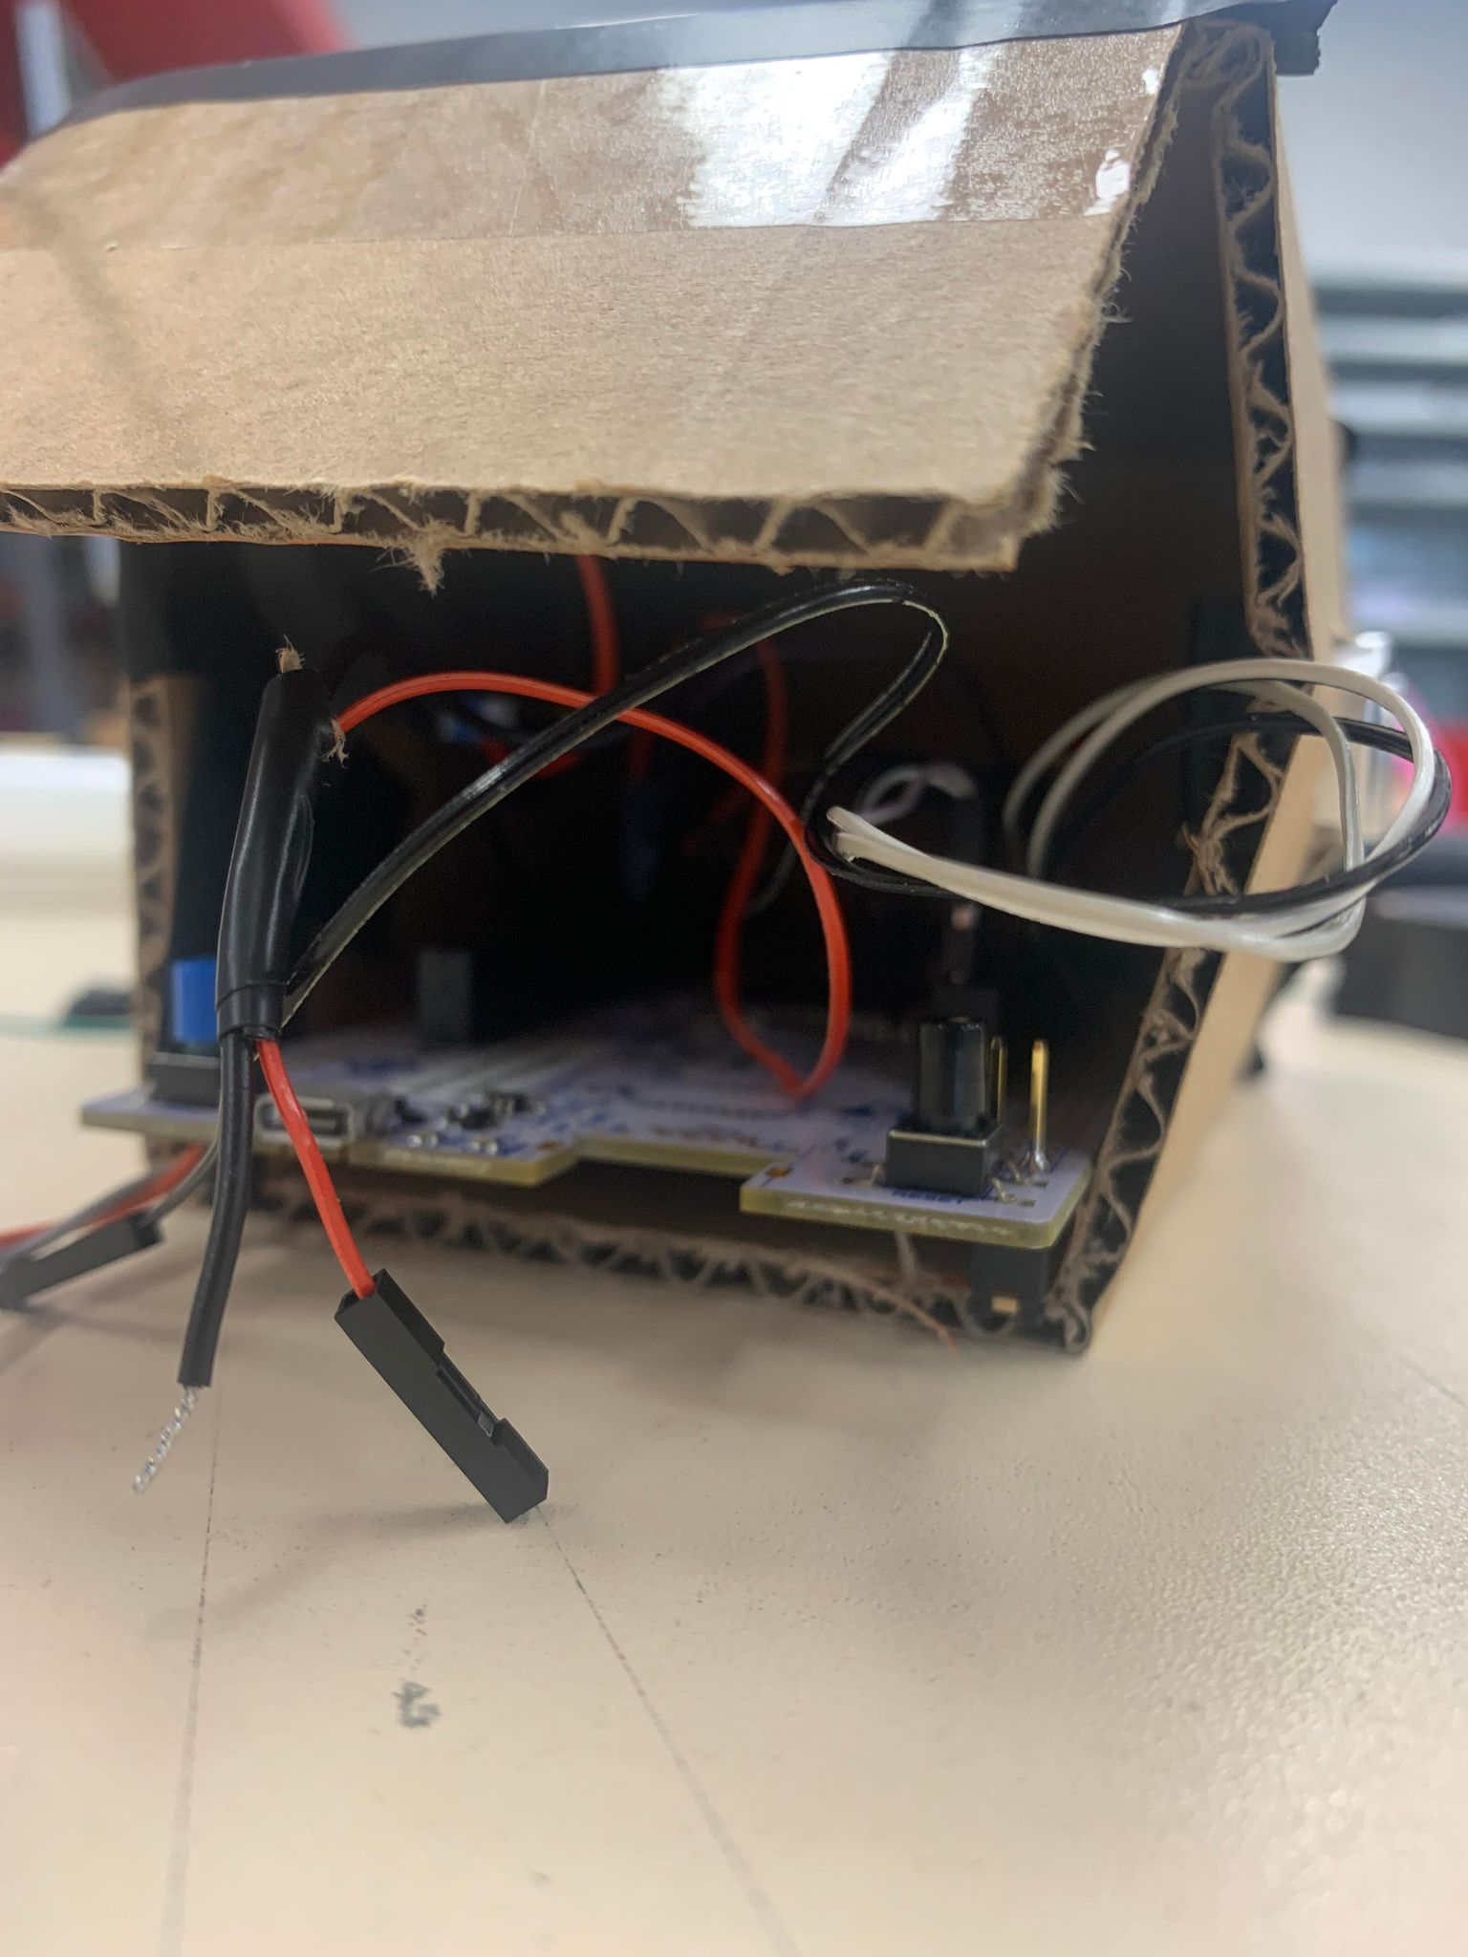
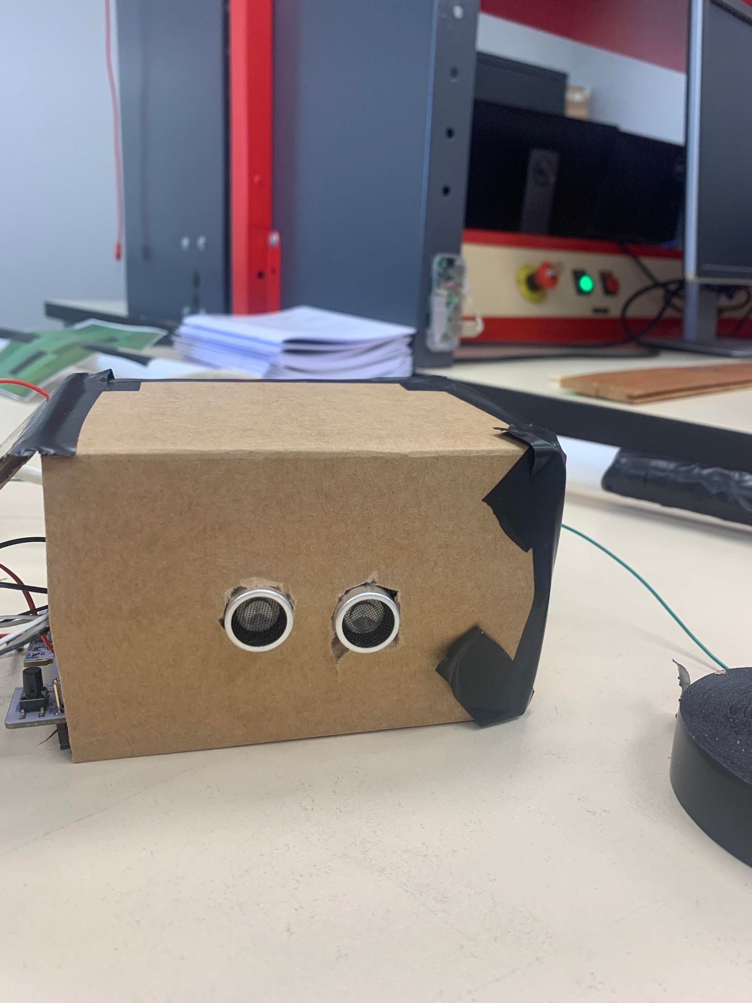
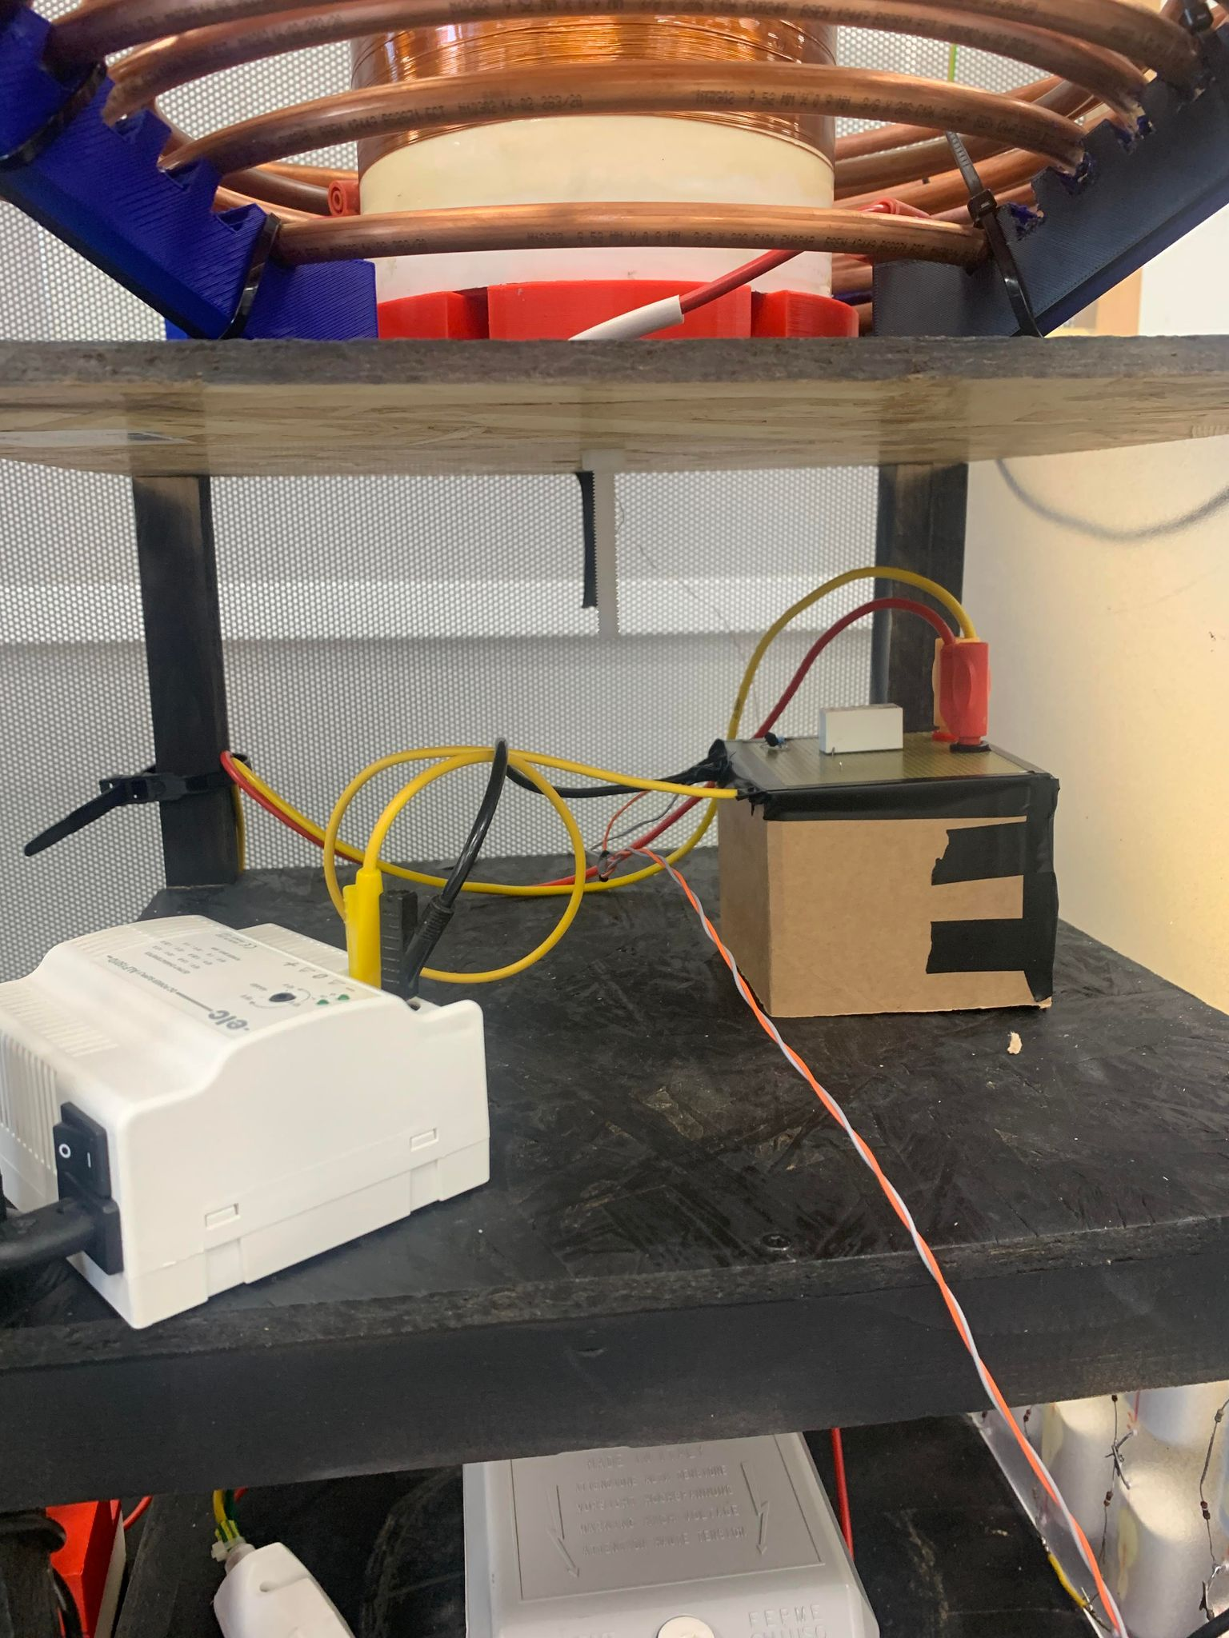
6. Réalisation de la Partie ELECTRONIQUE

Slide 17
Remerciements
Mr.TAUVEL
Les techniciens
Le mécanicien

